Slide 1
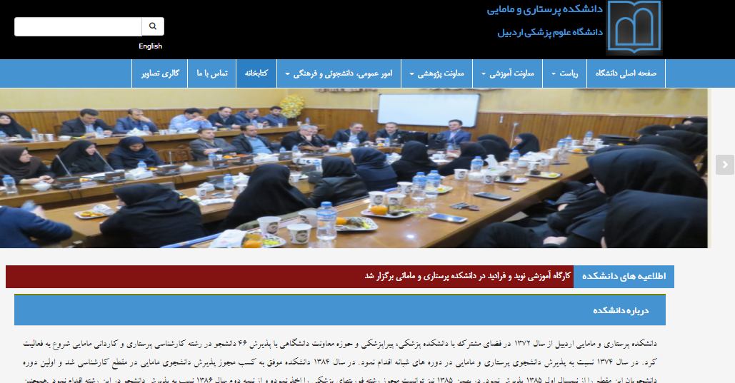

Slide 2
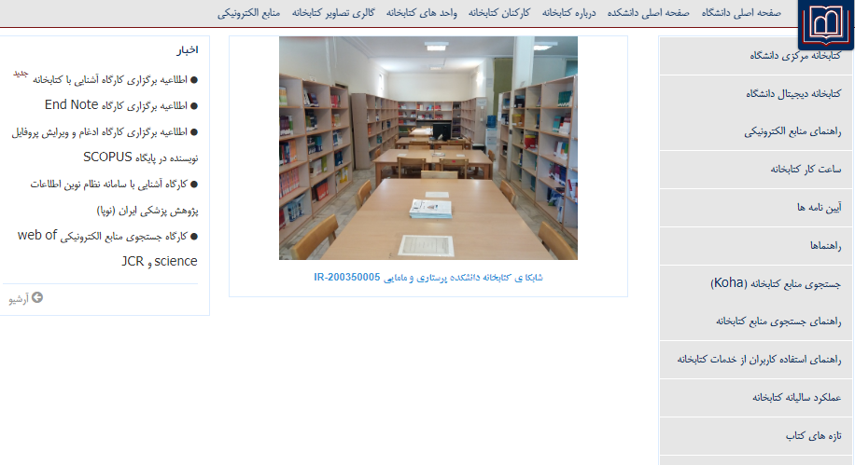

Slide 3


Slide 4
نام کاربری و گذرواژه خود را در بخش ورود به حساب وارد کنید

Slide 5
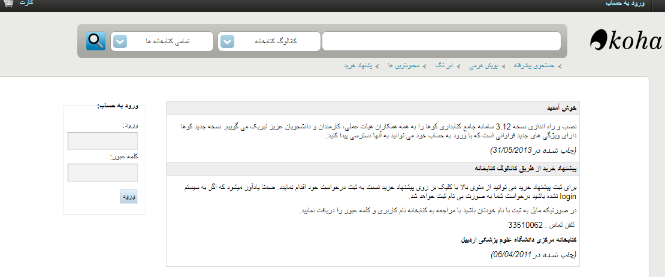

Slide 6
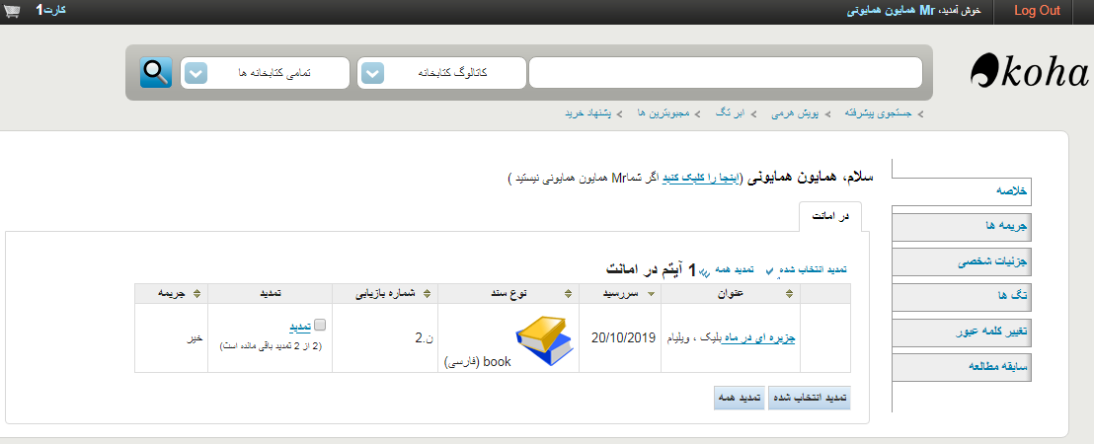

Slide 7
از پایین صفحه می توانید زبان صفحه خود را انگلیسی ویا فارسی انتخاب کنید

Slide 8
برای جستجو در منابع کتابخانه از نوار جستجو استفاده کنید
در این نوار بعد از وارد کردن کلید واژه ،می توانید با انتخاب نام نویسنده ، عنوان، محل نشر و...همچنین محدود کردن با یکی از کتابخانه ها جستجوی خود را محدود تر و دقیق تر انجام دهید

Slide 9
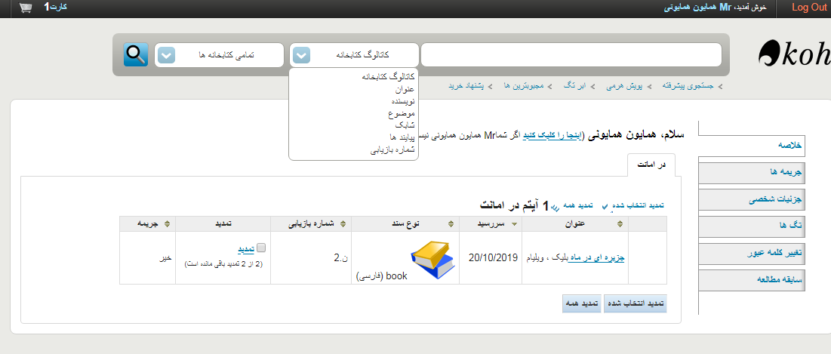

Slide 11
برای نمونه کتاب بیماری های قلب و عروق از کتابخانه دانشکده پرستاری و مامایی را جستجو می کنیم

Slide 12
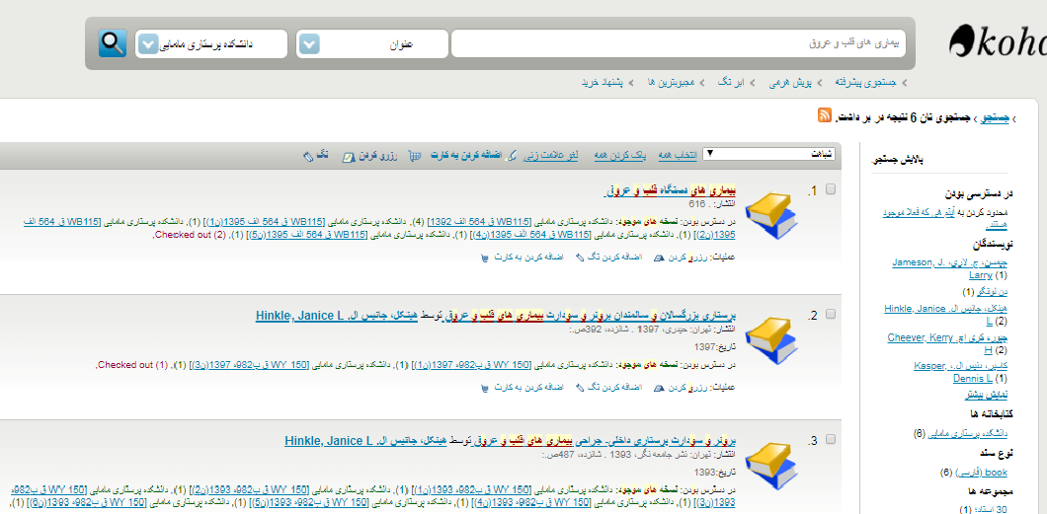

Slide 13
با کلیک روی هر کدام از این عنوان ها می توانیم وارد صفحه مشخصات آن کتاب شویم

Slide 14
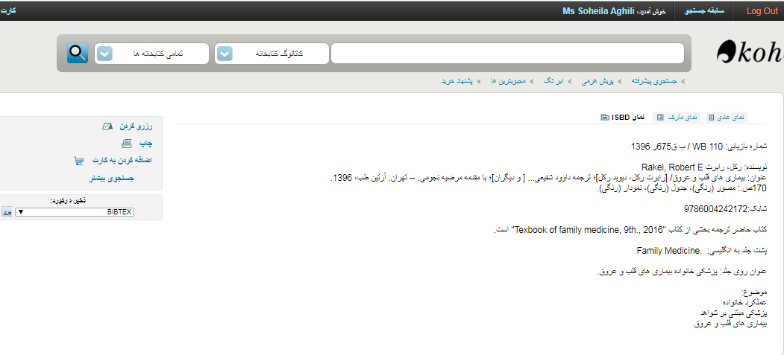

Slide 15
همچنین می توان از بخش جستجوی پیشرفته برای جستجوی دقیق تر استفاده کرد

Slide 16
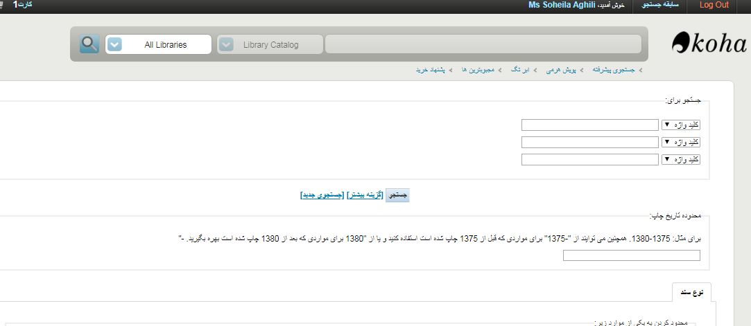

Slide 17
در جستجوی پیشرفته شما می توانید از منوی کشویی سمت راست محدودیت های لازم مانند عنوان، نام نویسنده، موضوع، ناشر و...را برای جستجوی دقیق تر انجام دهید

Slide 18
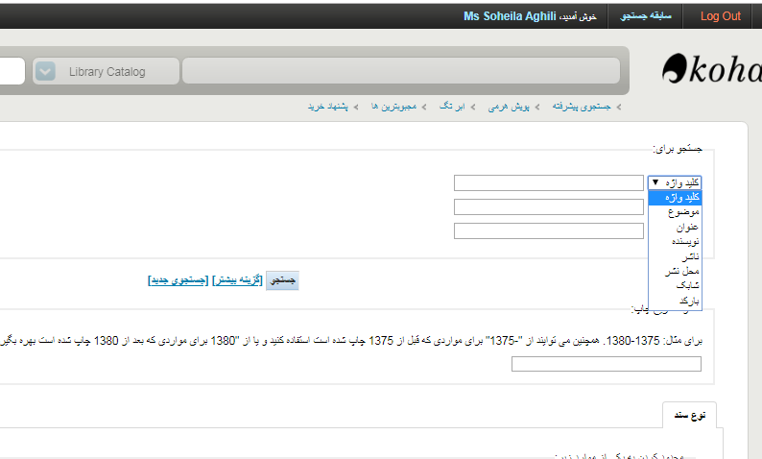

Slide 19
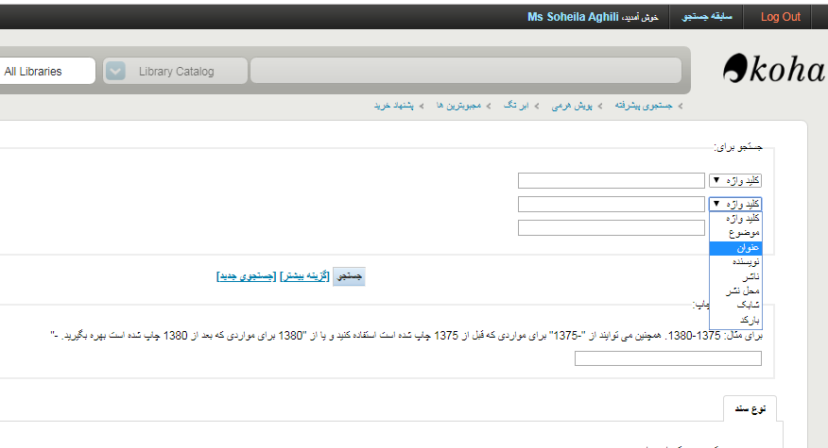

Slide 20
همچنین شما می توانید نوع مدرک خود را انتخاب کنید مانند کتاب فارسی، کتای لاتین، لوح فشرده،پایان نامه و...

Slide 21
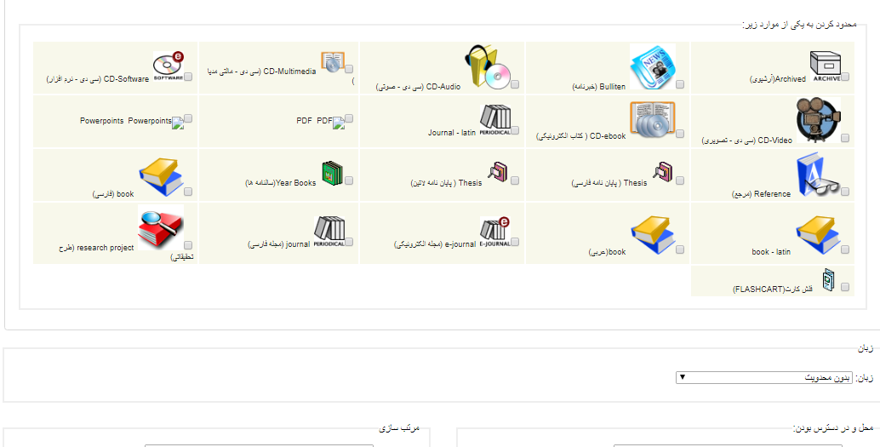

Slide 22
برای نمونه کتاب بیماری های قلب و عروق نوشته منوچهر قارونی را از کتابخانه دانشکده پرستاری و مامایی جستجو(جستجوی پیشرفته) می کنیم

Slide 24
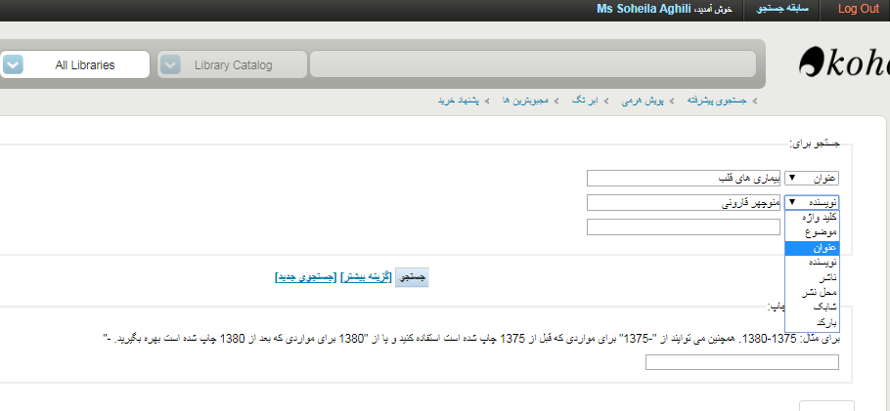

Slide 25
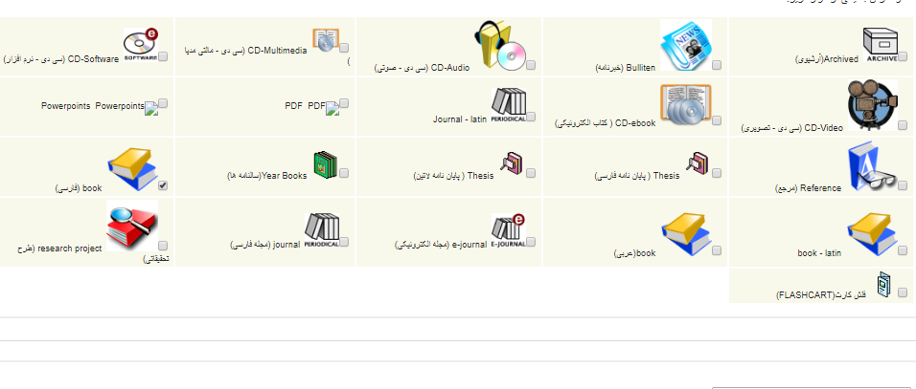

Slide 26
سپس کتابخانه مورد نظررا انتخاب نموده و اگر می خواهیم کتابی را امانت بگیریم گزینه «فقط اسنادی که برای امانت گیری و یا منبع موجود می باشند» را انتخاب کرده و جستجو را انجام می دهیم

Slide 28
به یاد داشته باشید به هنگام جستجو نیازی نیست همه عنوان یا جمله جستجو شود یک یا چند واژه کافی است
از املای درست واژگان اطمینان داشته باشید
برای نوشتن نام افراد واژه های دکتر، مهندس، خانم، آقا و... را به کارنبرید.

Slide 29
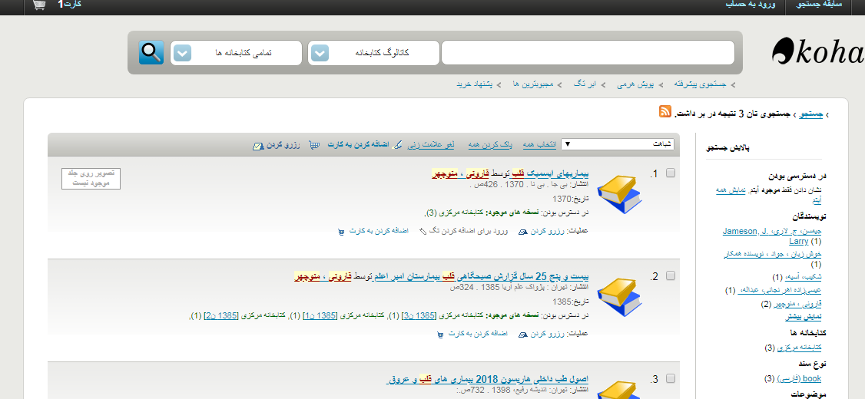

Slide 30
با کلیک بر روی هر کدام از کتاب ها شما می توانید اطلاعات کامل کتاب ها را ببینید رزرو کنید یا با مراجعه ه کتابخانه امانت بگیرید
اگر به هنگام جستجو گزینه فقط اسنادی که برای امانت گیری و یا منبع موجود می باشند را نشان دار نکنید مدارکی را که در امانت هستند نیز نشان می دهد و شما می توانید آن ها را رزرو کنید

Slide 31
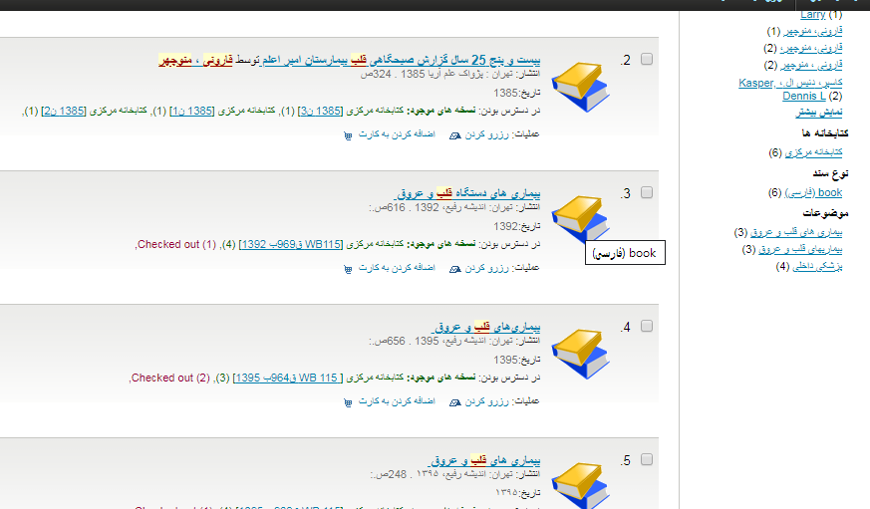

Slide 32
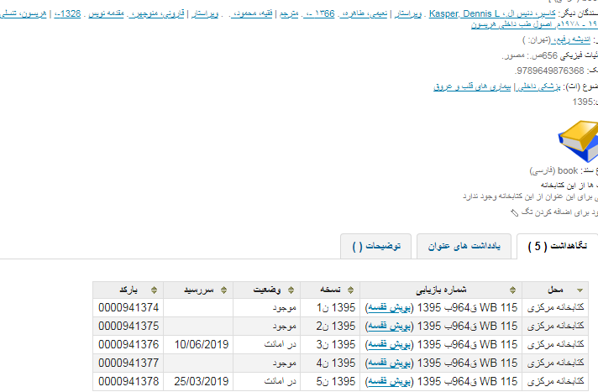

Slide 33
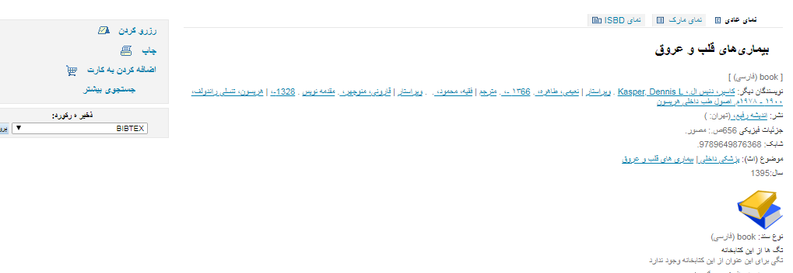

Slide 34
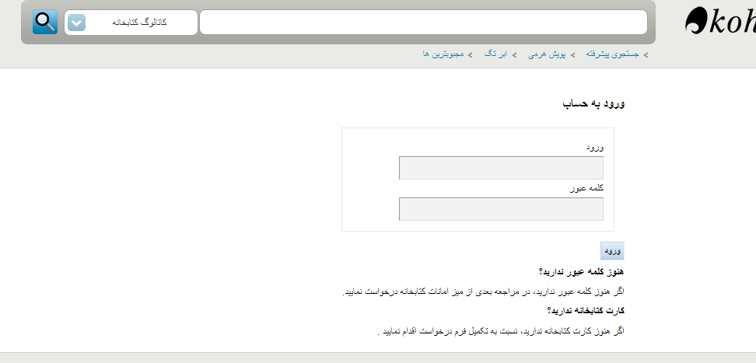

Slide 35
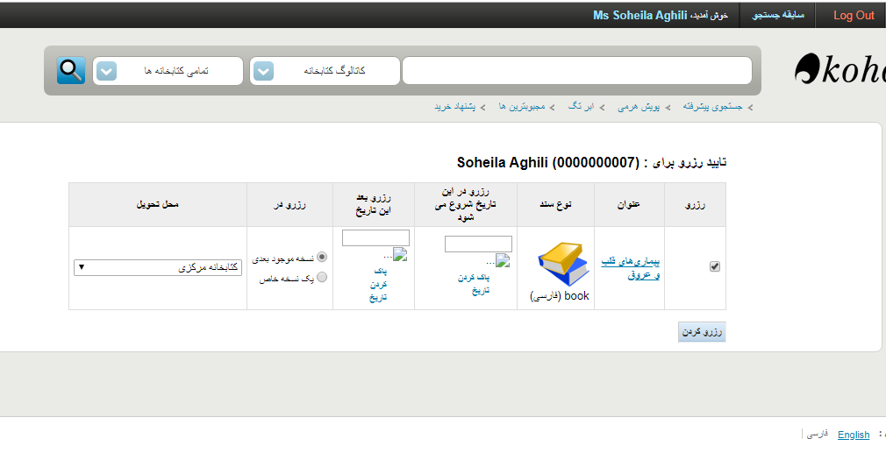

Slide 36
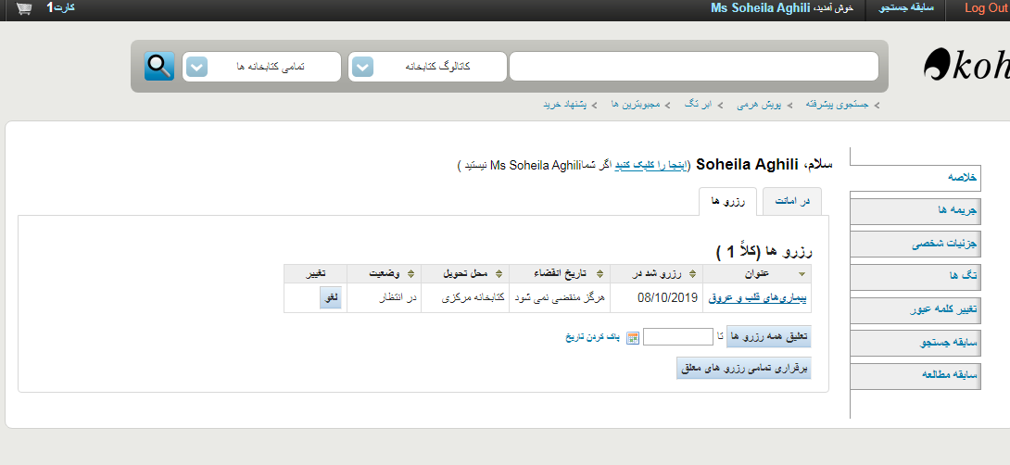

Slide 37
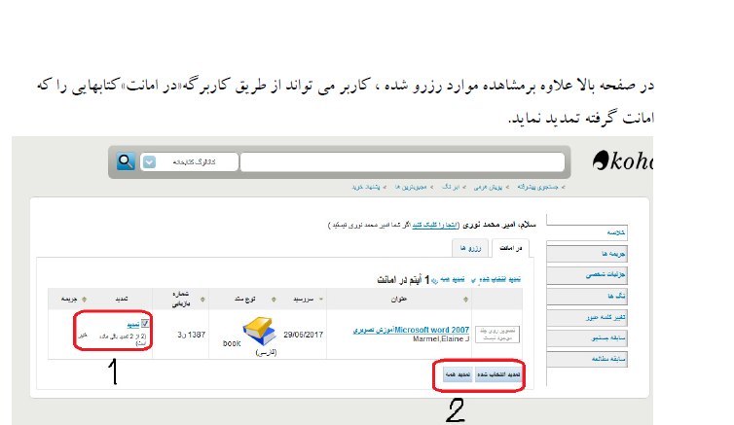

Slide 38
شما می توانید گذر واژه خود را تغییر دهید
امانت ، جریمه ها ، سابقه جستجو و ... را ببینید.

Slide 41
رده بندی NLM
National Library of Medicine
Preclinical Sciences:
علوم پایه
QS-QT-QU-QV-QW-QX-Qy-QZ
Medicine and Related Subjects:
علوم بالینی
WA-WZ

Slide 42
WY
154
M421n
2018
V1
C2

Slide 43
رده بندی کنگره : LC
Library of Congress
A-Z به جز W

Slide 44
R :Reference
مرجع: امانت داده نمی شود

Slide 45
خوشبخت، کسی است که به یکی از این دو چیز دسترسی دارد، یا کتاب های خوب یا دوستانی که اهل کتاب باشند.
ویکتور هوگو

